Slide 1
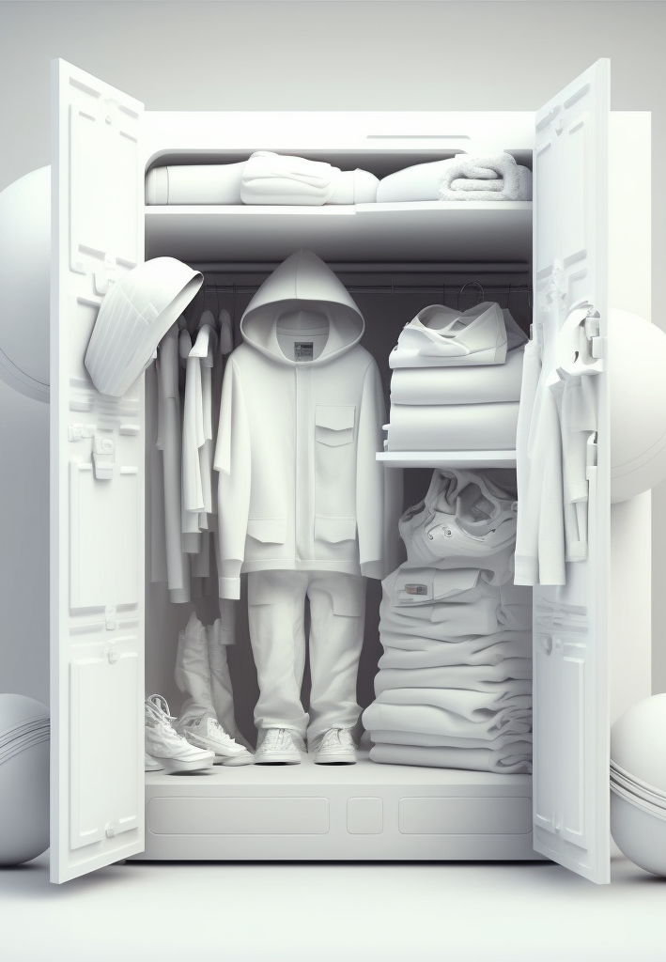
Intelligence-Closet
智慧衣櫃
天氣API
資料庫
衣物辨識
收納
演算法
UI
UX
解決你的一切穿衣問題
組別：A01 學生：黃懷萱、陳墨兮、詹惠茹
指導教授：林世崧 博士 日期：2022/12

